Slide 1
mondrijan_nastavak_2

Slide 2
Holandija posle 1914
Mondrijan je 1915. i 1916 bio u Larenu, u čestim kontaktima sa Šenmekersom.
Tokom ovog perioda on uglavnom nije slikao već pisao svoj osnovni teorijski esej pod nazivom “Neoplasticizam u slikarstvu” koji se prvo pojavio u prvih dvanaest brojeva časopisa De Stijl tokom 1917-18 i na kome je još dva puta radio, prvo na francuskom a onda i na engleskom.
francuska verzija se pojavila kao Le Neoplasticisme 1920, a onda kao Plastic Art and Pure Plastic Art 1937 na engleskom.
Sama reč neoplasticizam izvedena je iz holandske reči nieuwe beelding (novo oblikovanje) koju je prvi skovao Šenmekers u svojoj knjizi “Nova slika sveta” iz 1915.

Slide 3
nieuwe beelding (novo oblikovanje)
Ključni pojam programskog samorazumevanja časopisa De Stijl
Beeldend – ‘formiranje slike’ ili ‘stvaranje slike’
nieuwe beelding – ‘stvaranje novih slika’ ili ‘nova struktura’
Na francuski je prevedeno kao neo-plasticisme što je kasnije doslovno prevedeno na engleski kao neo-plasticism (a negde kao ‘the new plastic’, Plastic Art and Pure Plastic Art )
Engleska verzija Mondrijanovog eseja je objavljena u Circle internacionalnom pregledu konstruktivističkee umetnosti, a uređivali su ga J.L.Martin i N.Gabo

Slide 4
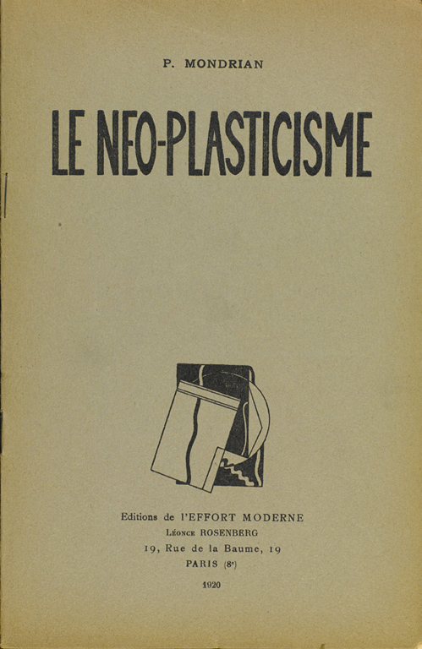
Piet Mondrian, Le Neo Plasticism, Paris, Editions de l’Effort Moderne. Léonce Rosenberg, 1920 Brochure, 24 x 16 cm Paris, Centre Pompidou
Mondrijan neoplasticizam opisuje kao HARMONIJU SUPROTSTAVLJENIH SILA KOJE ČINE OSNOVU UNIVERZUMA;
Ova harmonija može da se postigne u STRUKTURI DELA u kojem su URAVNOTEŽENI SVI UNUTRAŠNJI NAPONI (ortogonale, primarne i ne-boje)
Da li je nešto neoplasticistička umetnost nije toliko pitanje tehnika već pitanje da li je umetničko delo SLIKOVNI IZRAZ UNIVERZUMA I SJEDINJENJE SVIH UMETNIČKIH OBLIKA – jedinstvo, harmonija, ravnoteža ne bi trebalo da budu osnov samo slikarstva već i muzike, arhitekture i književnosti
Srž neoplasticizma je “denaturalizacija” (Mondrijan)

Slide 5
Šta je Mondrijan pod new pure plastic art (nieuwe beelding) ili novim oblikovanjem podrazumevao najbolje je izraženo njegovim rečima:
“Umetnost postepeno pročišćava svoja plastička sredstva i tako uspostavlja odnose između njih (tj. između figurativnog i ne-figurativnog). Stoga danas dve glavne tendencije postoje: jedna sadrži figuraciju, druga je eliminiše. Dok prva koristi manje-više komplikovane i određene forme, ova druga koristi jednostavne i neutralne forme, ili konačno, slobodnu liniju i čistu boju… Ne-figurativna umetnost izvodi do kraja staru kulturu umetnosti… kultura specifične forme približava se svom kraju. Započinje kultura determinisanih odnosa.”

Slide 6
Slične ideje zastupa Van Dusburg (Tri predavanja o likovnoj umetnosti, 1919): u jednom od predavanja iz 1917, Stil budućnosti, razlikuje dva tipa umetnosti:
1. ‘fizioplastičnu’ umetnost, koja za polazište uzima prirodu i nju odražava, i
2. ‘ideoplastičnu’ umetnost koja ideju pretvara u izraz i utoliko predstavlja autonomnu umetnost (ovoj umetnosti pripada budućnost)

Slide 7
Sa 1917 Mondrijan je intelektualno na novom polazištu, novoj tački u kojoj njegov rad podrazumeva seriju kompozicija koja se sastoji od plutajućih, pravougaonih obojenih površina.
Mondrijan je sa ovim radovima, u ovom momentu zauvek napustio slikarsku paletu i tehniku svojih postkubističkih slika iz 1912 i 1913, kao i nervoznu stakato linearnost i eliptični format svog “plus-minus” ili “okeanskog” stila iz 1913-1914.
Tokom 1917 i kasnije istraživao je različite varijacije – pravougaonike ravno nanetih boja bez definisanih ivica, koji vise u ponekad slobodnijem, ponekad preciznom pravougaonom aranžmanu
Bojeni pravougaonici se ponekad dodiruju, ponekad plutaju nezavisno, ponekad se preklapaju. Oni se pojavljuju kao forme na beloj ili generalno svetloj pozadini. Njihov međusobni odnos stvara iznenadjujuću iluziju dubine, čak iako se drži rigidno paralelno sa površinom slike.

Slide 8
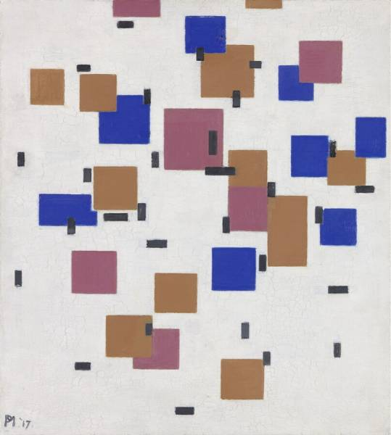
Mondrijan, Kompozicija u boji A, 1917 ulje na platnu, 50.3x45.3 cm Rijksmuseum Kröller-Müller, Otterlo, videti na: https://krollermuller.nl/en/piet-mondriaan-composition-in-colour-a

Slide 9
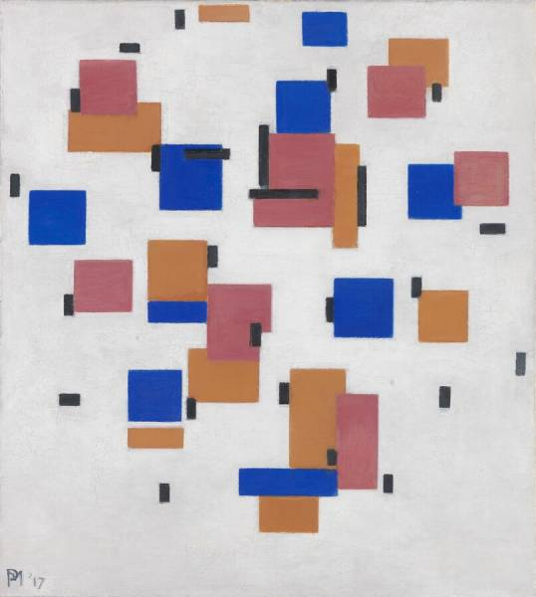
Mondrijan, Kompozicija u boji A, 1917 ulje na platnu , 50.5x45 cm, Rijksmuseum Kröller-Müller, Otterlo

Slide 10
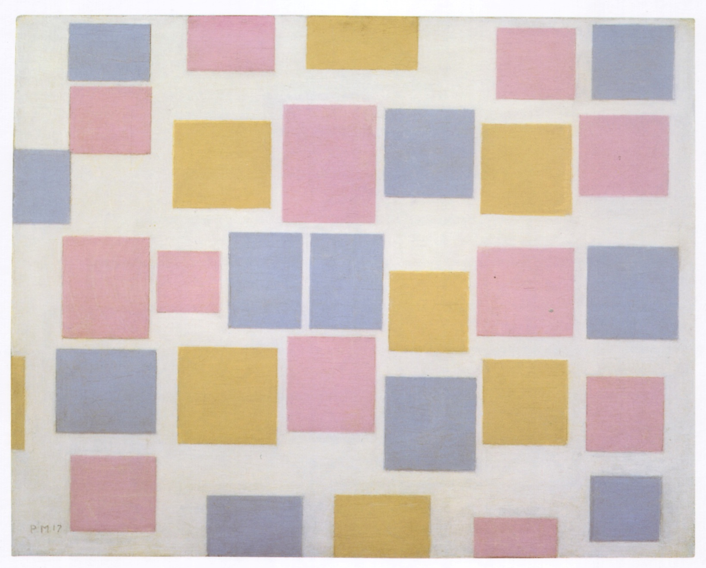
Mondrijan, Kompozicija no.3, sa bojenim plohama 3, 1917, ulje na platnu, 48x61 cm Gemeentemuseum den Haag

Slide 11
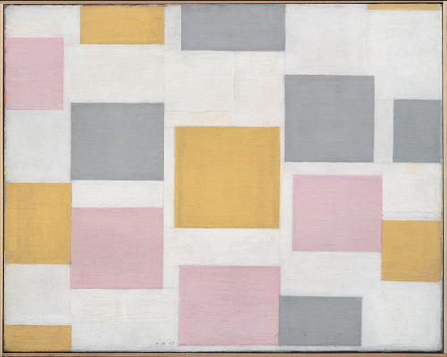
Mondrijan, Kompozicija sa bojenim plohama 5, 1917, ulje na platnu, 49 x 61.2 cm, MoMA

Slide 12
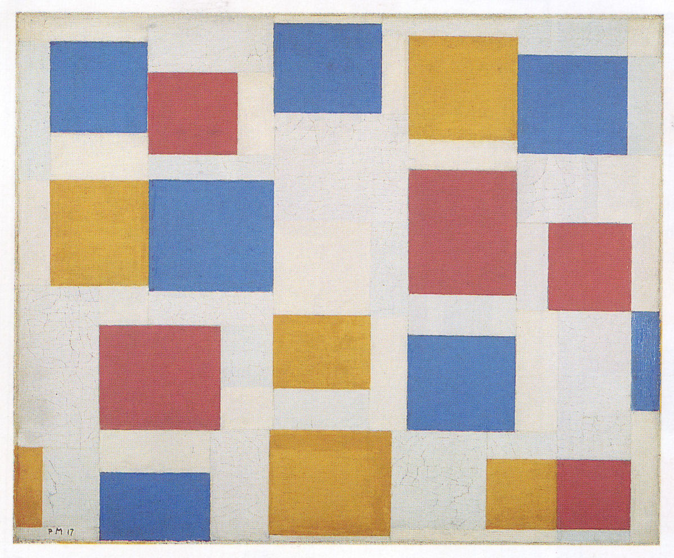
Mondrijan, Kompozicija sa bojenim plohama 4, 1917 ulje na platnu, 48x61 cm, privatna kolekcija
Mondrijan je uskoro shvatio da odvojeni koloristički planovi (bojene površine) stvaraju i dodirljiv osećaj dubine i diferenciranja prednjeg i zadnjeg plana koji narušavaju jedinstvo kome je težio.

Slide 13
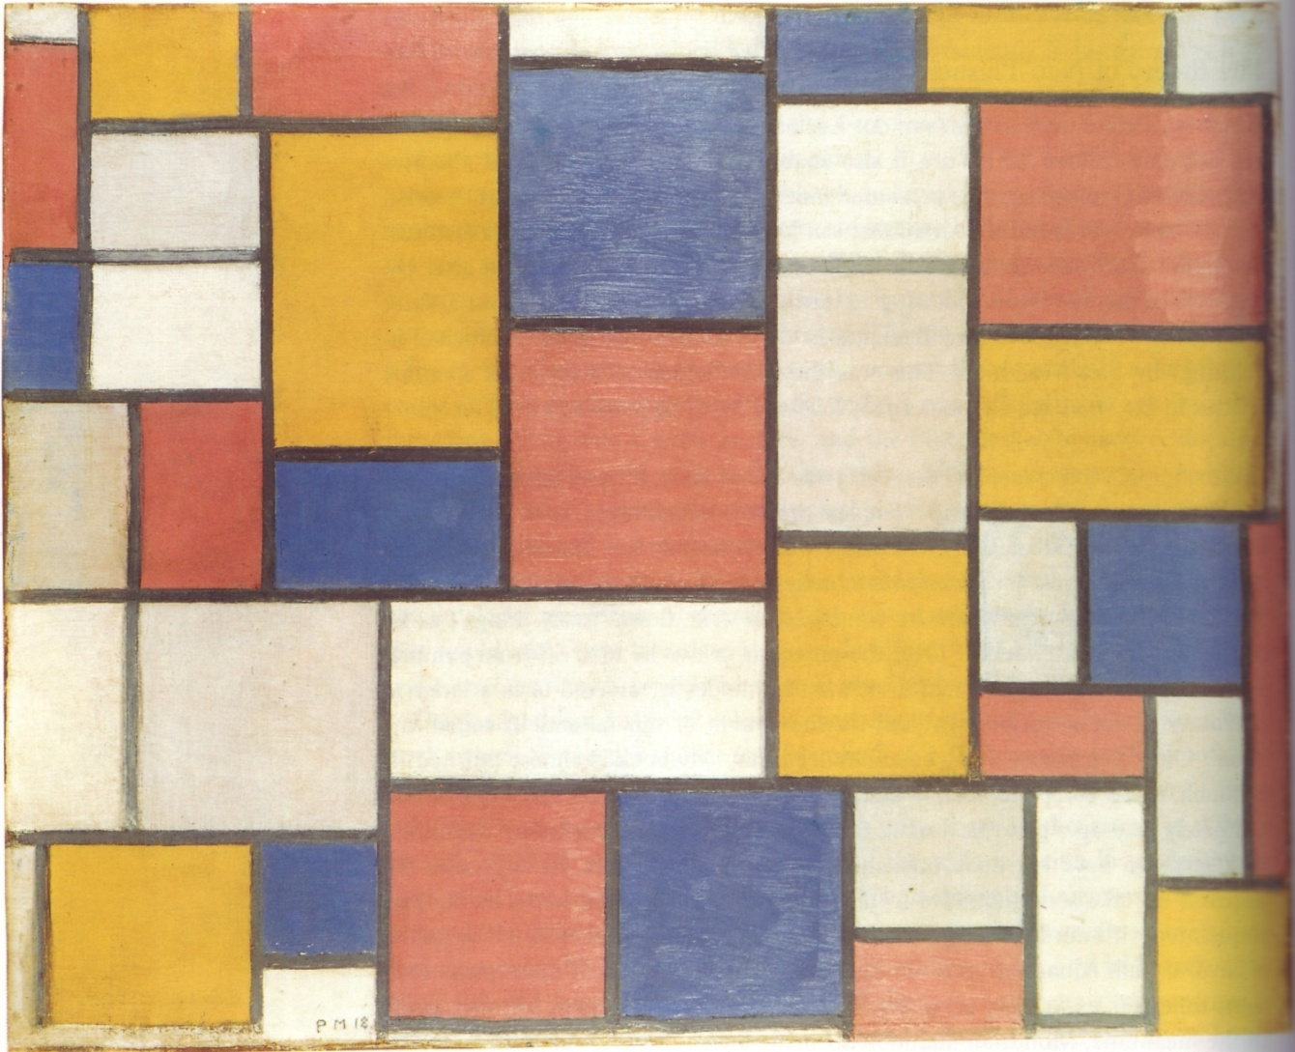
Mondrijan, Kompozicija sa bojenim plohama i sivim linijama 1, 1918 , ulje na platnu, 49x60.5 cm, privatna kolekcija, Švajcarska
Ovo otkriće ga je vodilo tokom 1918 i 1919 ka seriji radova organizovanih na pravougaonoj mreži, prvo sa teško opcrtanim kvadratima i pravougaonicima aranžiranim na neutralnoj pozadini, onda sa pravougaonicima definisinim kao površine primarnih boja, crvene, žute, plave, na pozadini beloj, crnoj ili sivoj.

Slide 14
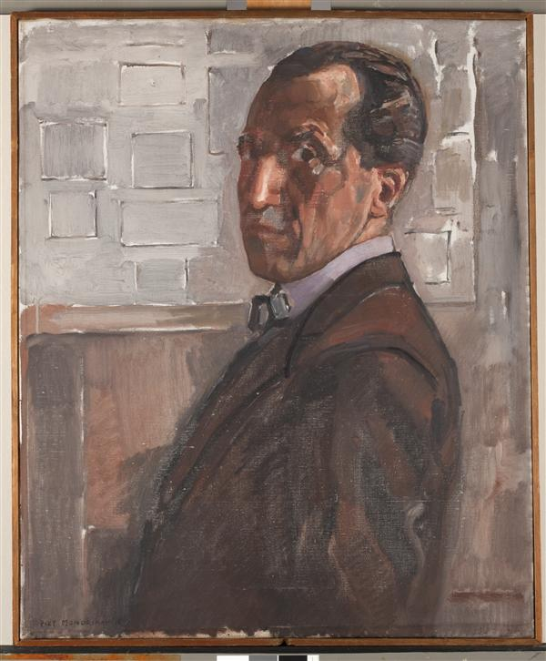
Mondrijan, Autoportret, 1918, 88 cm x 71 cm, ulje na platnu,
Gemeentemuseum Den Haag

Slide 15
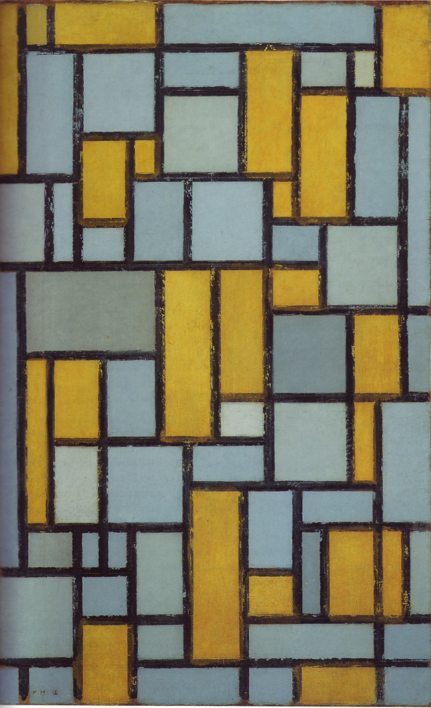
Mondrijan, Kompozicija sa koordinatnom mrežom, 1918 ulje na platnu, 80.2x49.9 cm Museum of Fine Arts, Houston

Slide 16
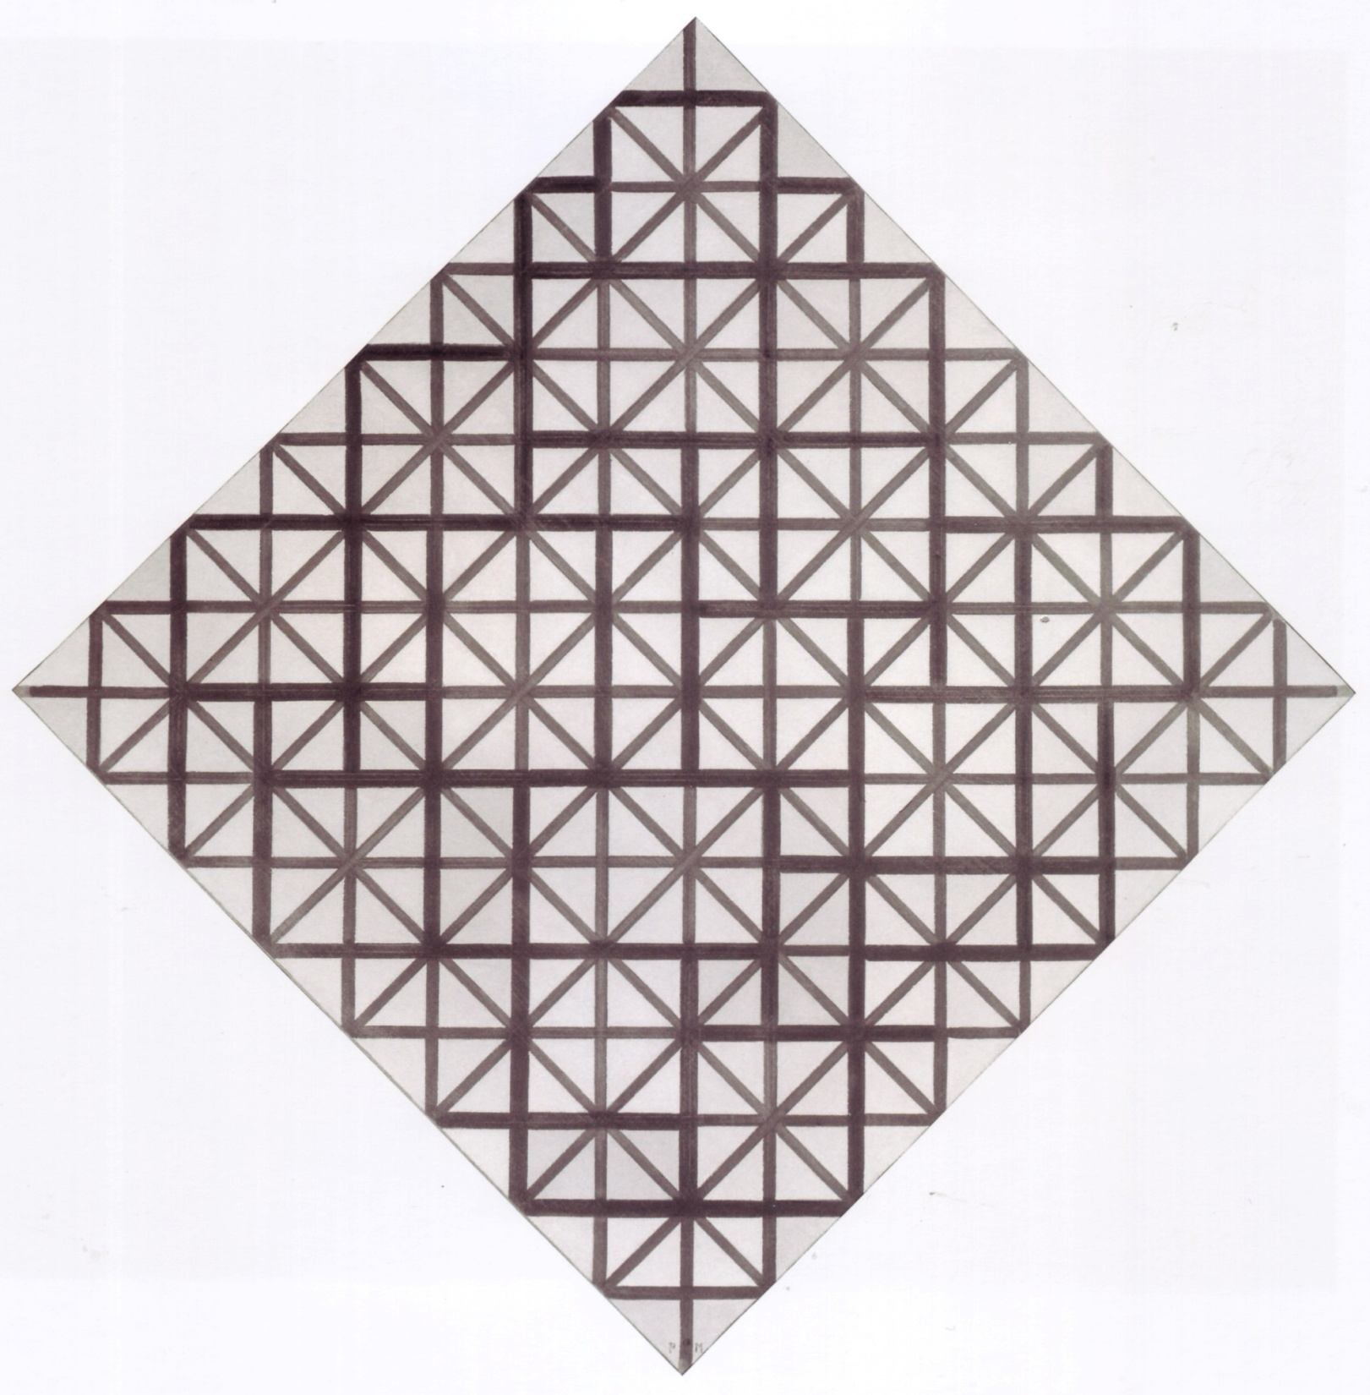
Mondrijan, Kompozicija sa koordinatnom mrežom 3: romboidna kompozicija sa sivim linijama, 1918 ulje na platnu, dijagonala 121cm, stranice 84.5x84.5 cm Haags Gemeentemuseum

Slide 17
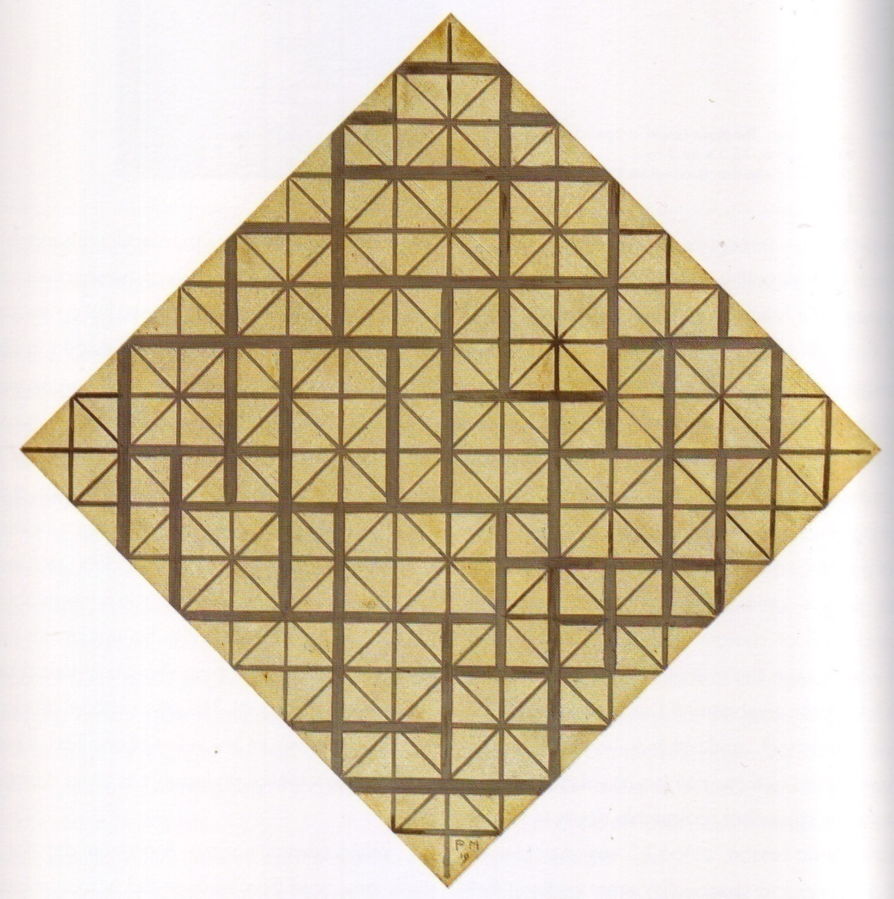
Mondrijan, Kompozicija sa koordinatnom mrežom 4: romboidna kompozicija, 1918, ulje na platnu, dijagonala 85cm, stranice 60x60cm Philadelphia Museum of Art

Slide 18
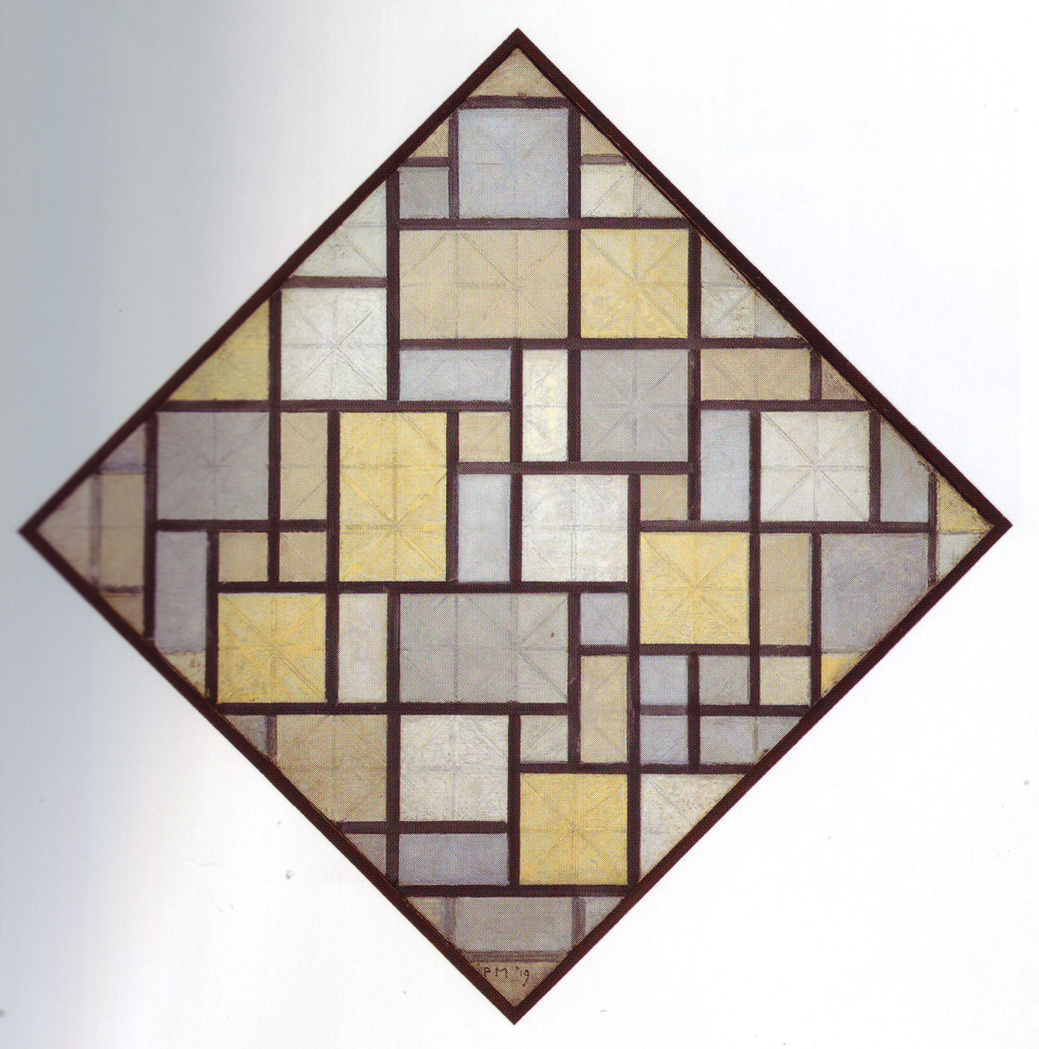
Mondrijan, Kompozicija sa koordinatnom mrežom 5: romboidna kompozicija sa bojom, 1919 ulje na platnu, dijagonala 84.5cm, stranica 60x60cm, Rijksmuseum Kröller-Müller, Otterlo

Slide 19
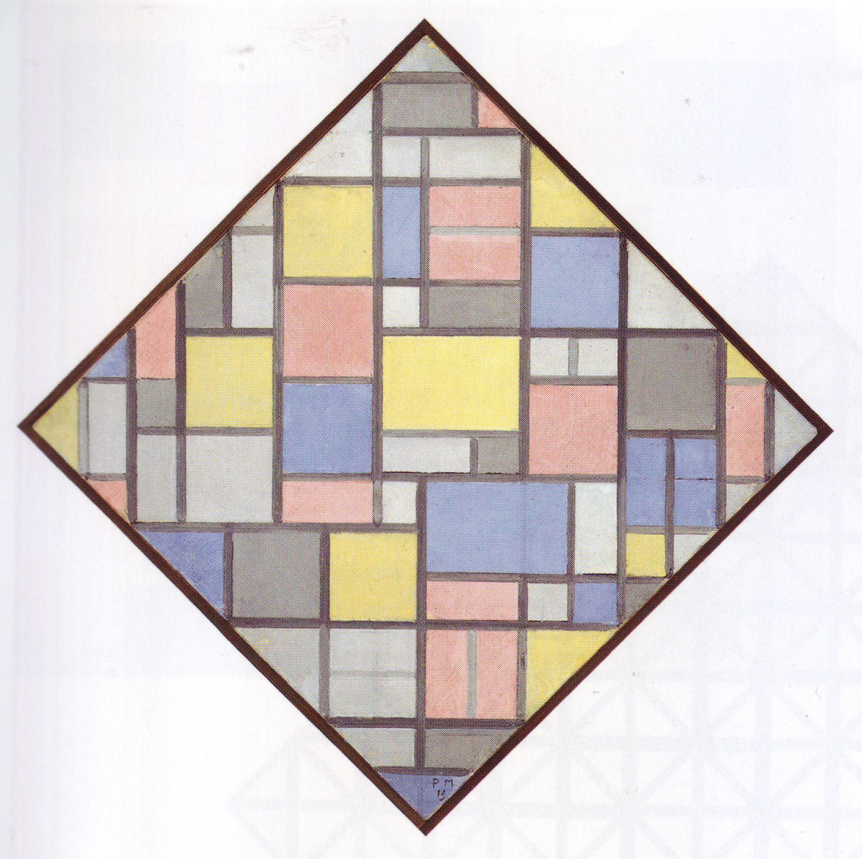
Mondrijan, Kompozicija sa koordinatnom mrežom 6: romboidna kompozicija sa bojom, 1919 ulje na platnu, dijagonala 68.5/69cm, stranica 49x49cm Rijksmuseum Kröller-Müller, Otterlo

Slide 20
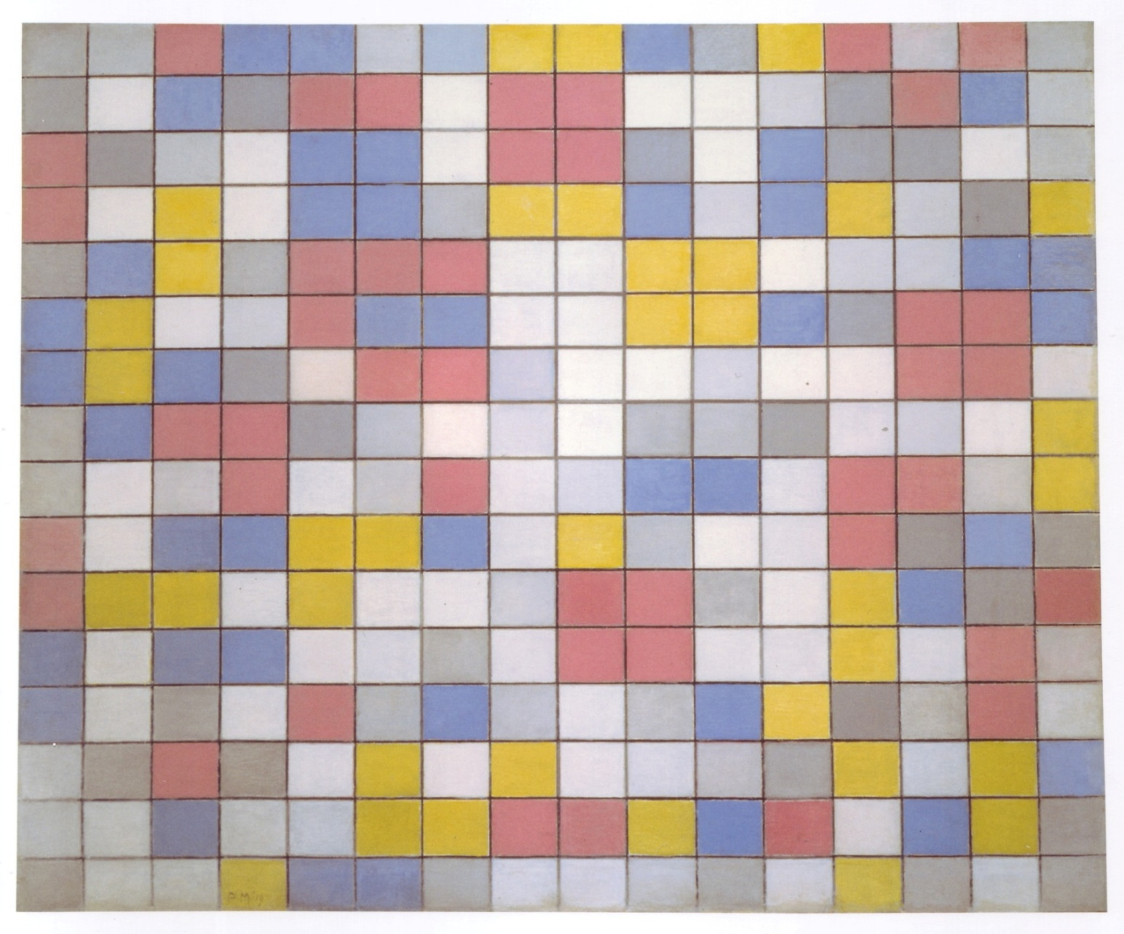
Mondrijan, Kompozicija sa koordinatnom mrežom 9: šahovsko polje sa svetlm bojama, 1919, ulje na platnu, 86x106 cm, Gementemuseum, The Hague
Ovim slikama/kompozicijama sa šahovskim poljima Mondrijan na kraju nije bio zadovoljan jer su i dalje implicirale prostor (prednji planovi sa bojom na pozadini bele i sive) i stoga su bile “nečiste”, nedostajalo im je potpuno jedinstvo.

Slide 21
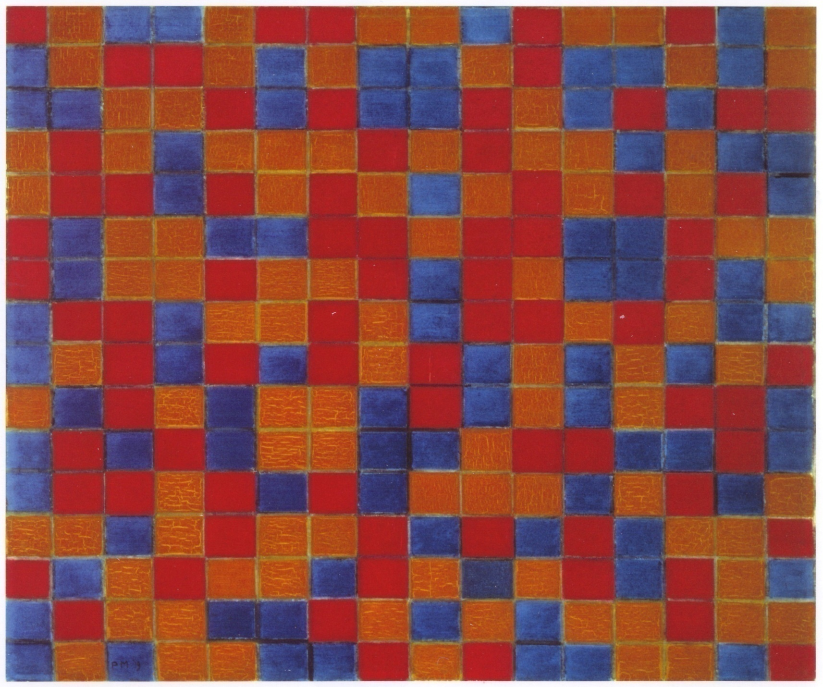
Mondrijan, Kompozicija sa koordinatnom mrežom 8: šahovsko polje sa tamnim bojama, 1919 ulje na platnu, 84x102 cm, Gementemuseum

Slide 22
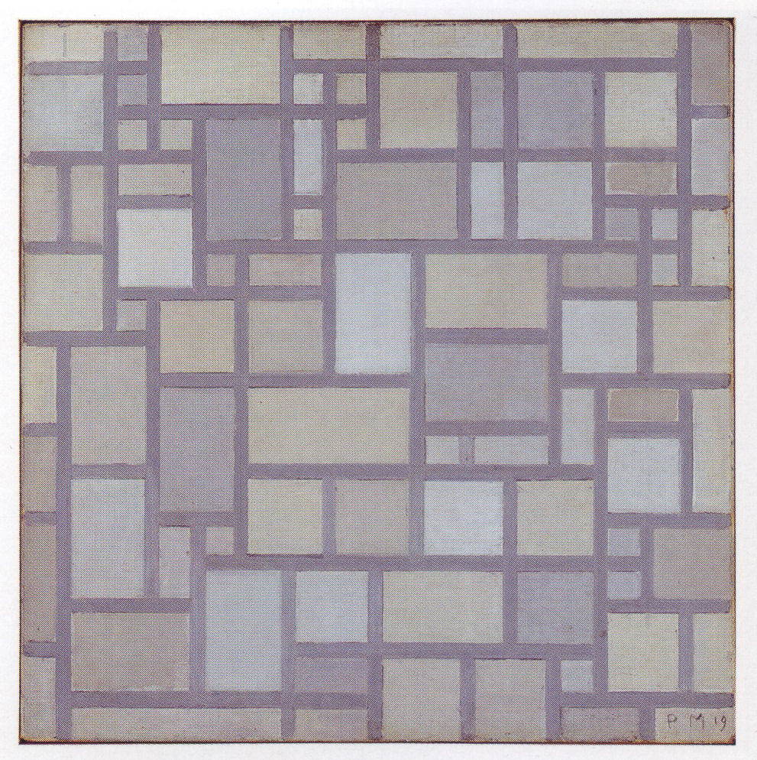
Mondrijan, Kompozicija sa koordinatnom mrežom 7, 1919 ulje na platnu, 48.5x48.5 cm Kunstmuseum, Basel

Slide 23
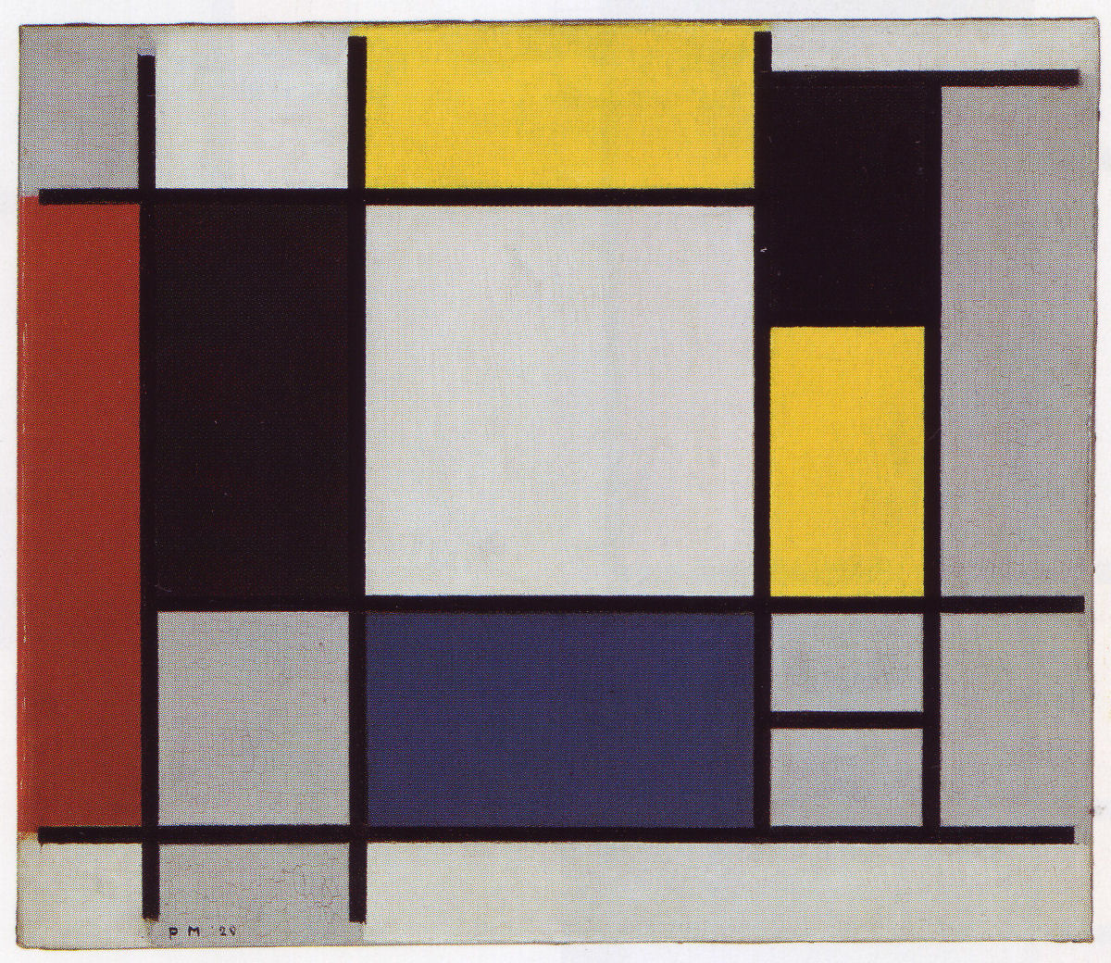
Neoplastički period (1920 - 1944)
Mondrianov zahtev: plastičko i realnost.
Za njega “plastički izraz” znači akciju formi i boja.
“Realnost” ili “nova realnost” je realnost plastičkog izraza, ili realnosti formi i boje u slici.
Mondrijan, Kompozicija sa žutom, crvenom, crnom, plavom i sivom, 1920, ulje na platnu, 51.5x61cm, Stedelijk

Slide 24
Oko 1919 Mondrijan je ispunio svoje ideale izražavanja univerzalnog kroz dinamičnu ravnotežu vertikalnih i horizontalnih linearnih struktura i osnovnih boja. Nastaviće da ih pročišćava tokom 20-tih, 30-tih, 40-tih sve dok nije postigao nešto što je veoma blisko monumentalnom purizmu i jednostavnosti
1919. Mondrijan je našao svoje rešenje problema koje je tražio godinama – kako izraziti univerzalno uz pomoć (dinamične) ravnoteže vertikalnih i horizontalnih struktura, sa primarnim bojama koje ispunjavaju pravougana polja.
Stvaranje nove vrste ravnoteže, ravnoteže u tenziji
Neoplasticistička slika je mikrokosmički model, praktično-teorijski objekat u kojoj se destruktivne moći dijalektičke misli svaki put iznova testiraju

Slide 25
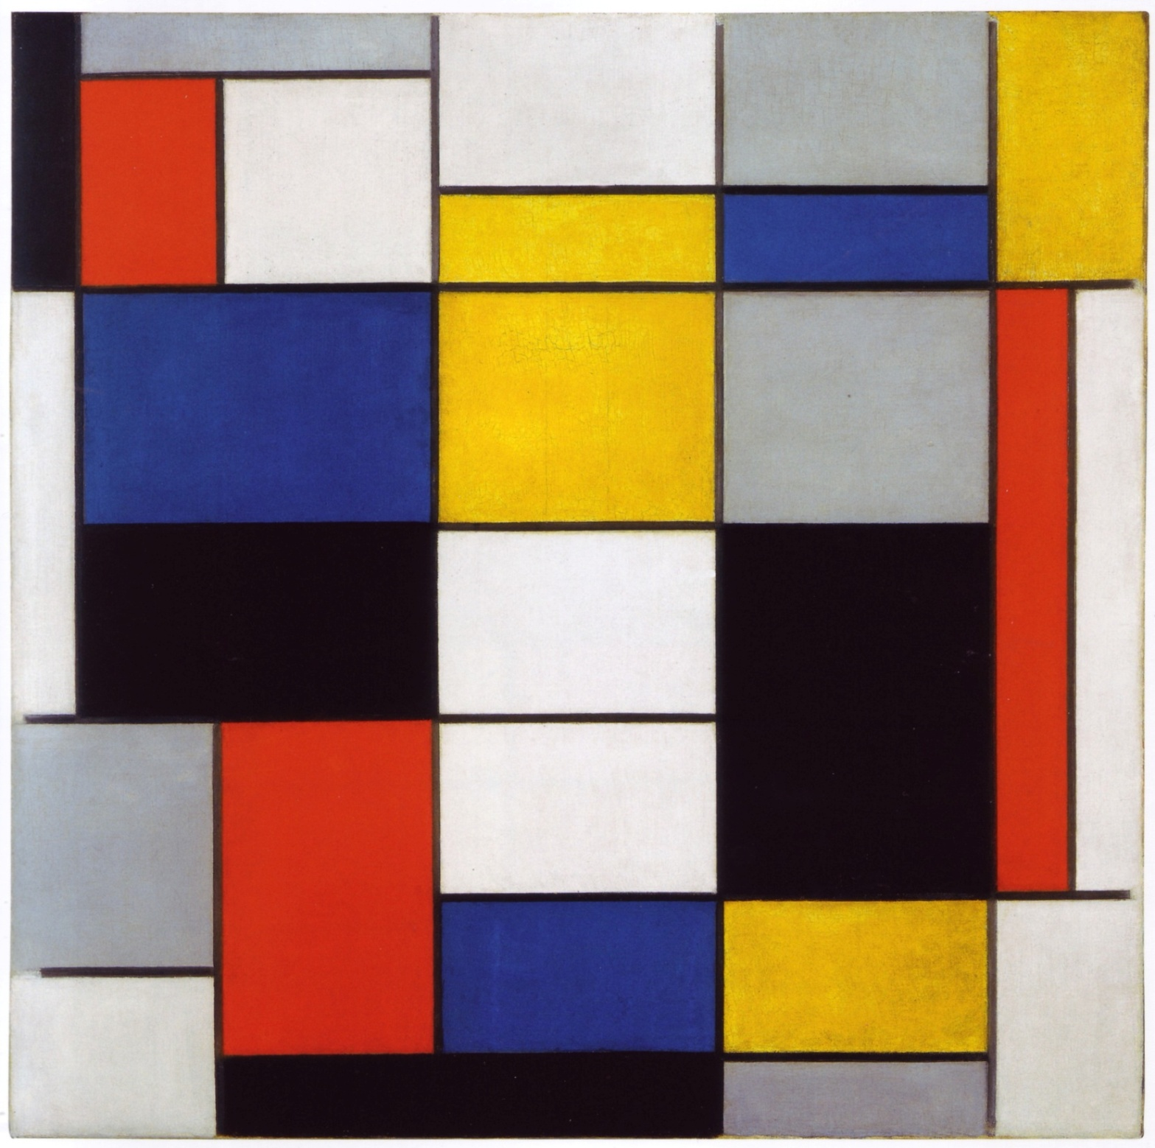
Mondrijan, Kompozicija A, 1920, ulje na platnu, 90x91 cm, La Galleria Nazionale d'Arte Moderna e Contemporanea, Rome
nova realnost počiva na ideji realnosti same slike i kao takva suprotstavljena iluzionističkoj realnosti zasnovanoj na imitaciji prirode ili romantičnim ili ekspresivnim asocijacijama

Slide 26
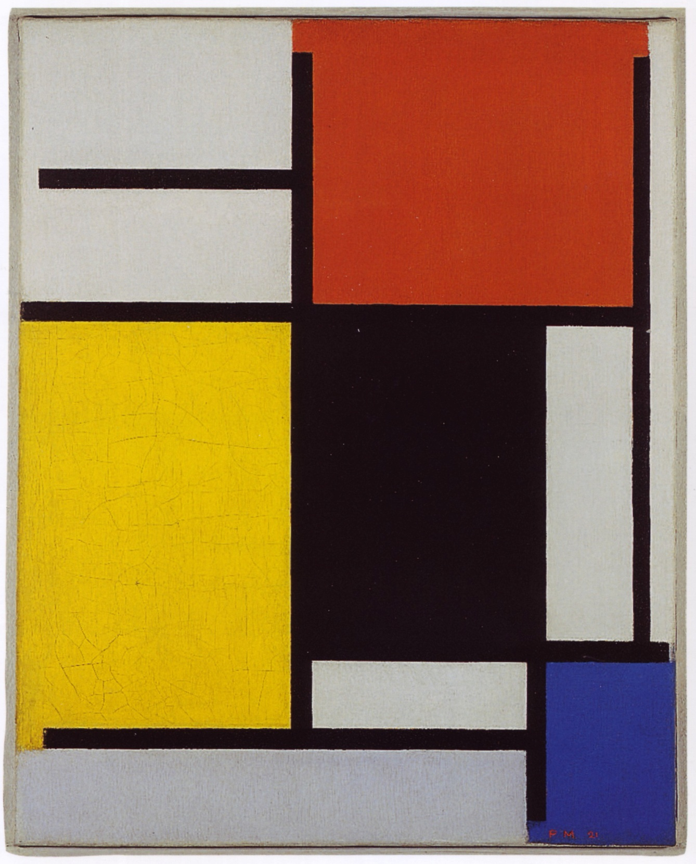
Mondrijan, Kompozicija sa crvenom, žutom, crnom, plavom i sivom, 1921, ulje na platnu, 48x38cm,
privatna kolekcija
“u plastičkoj umetnosti realnost može biti izražena samo kroz 1. ravnotežu dinamičkih pokreta forme i oblika; i 2. čista sredstva koja pružaju najefektniji način da se ovo postigne”. (Pit Mondrijan)
Ove ideje su ga odvele ka organizacionim principima ravnoteže nejednakih suprotnosti postignutog pravim uglovima, i redukovanju boje na primarne boje plus crna i bela

Slide 27
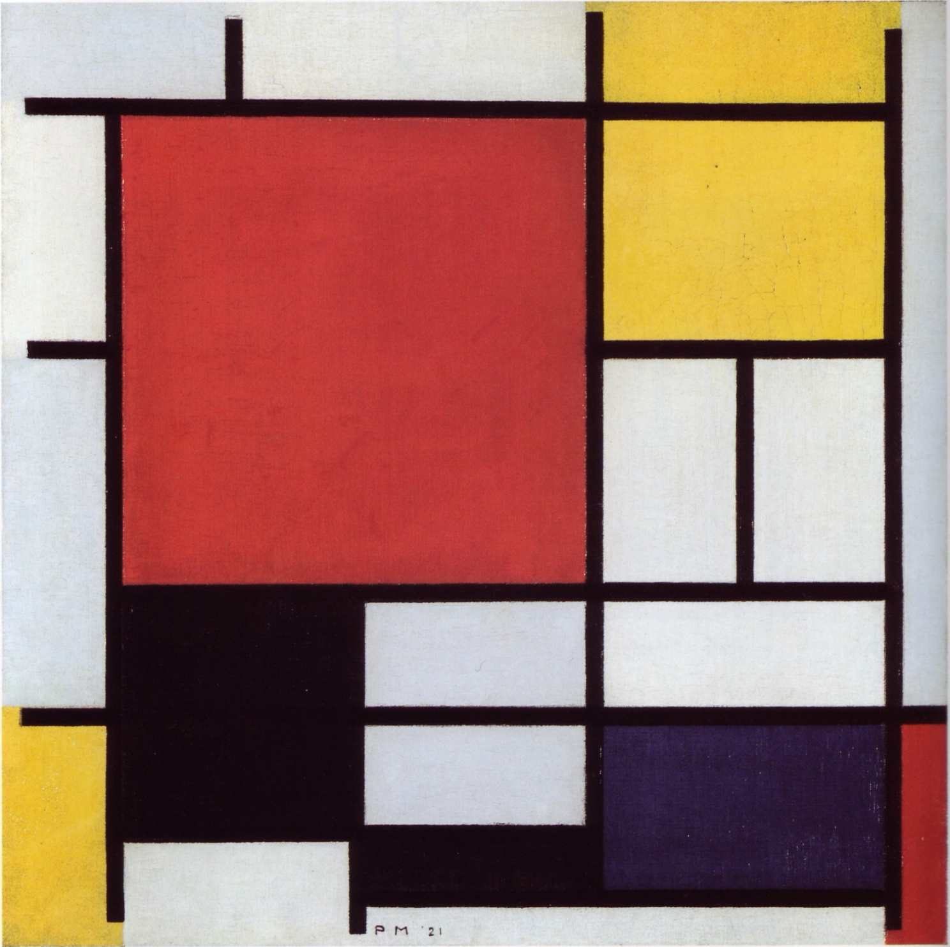
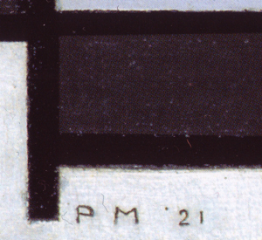
Mondrijan, Kompozicija sa velikom crvenom plohom, žutom, crnom, sivom i plavom, 1921 ulje na platnu, 59.5x59.5 cm
Haag Gemeentemuseum
https://www.kunstmuseum.nl/en/collection/composition-large-red-plane-yellow-black-gray-and-blue?origin=gm

Slide 28
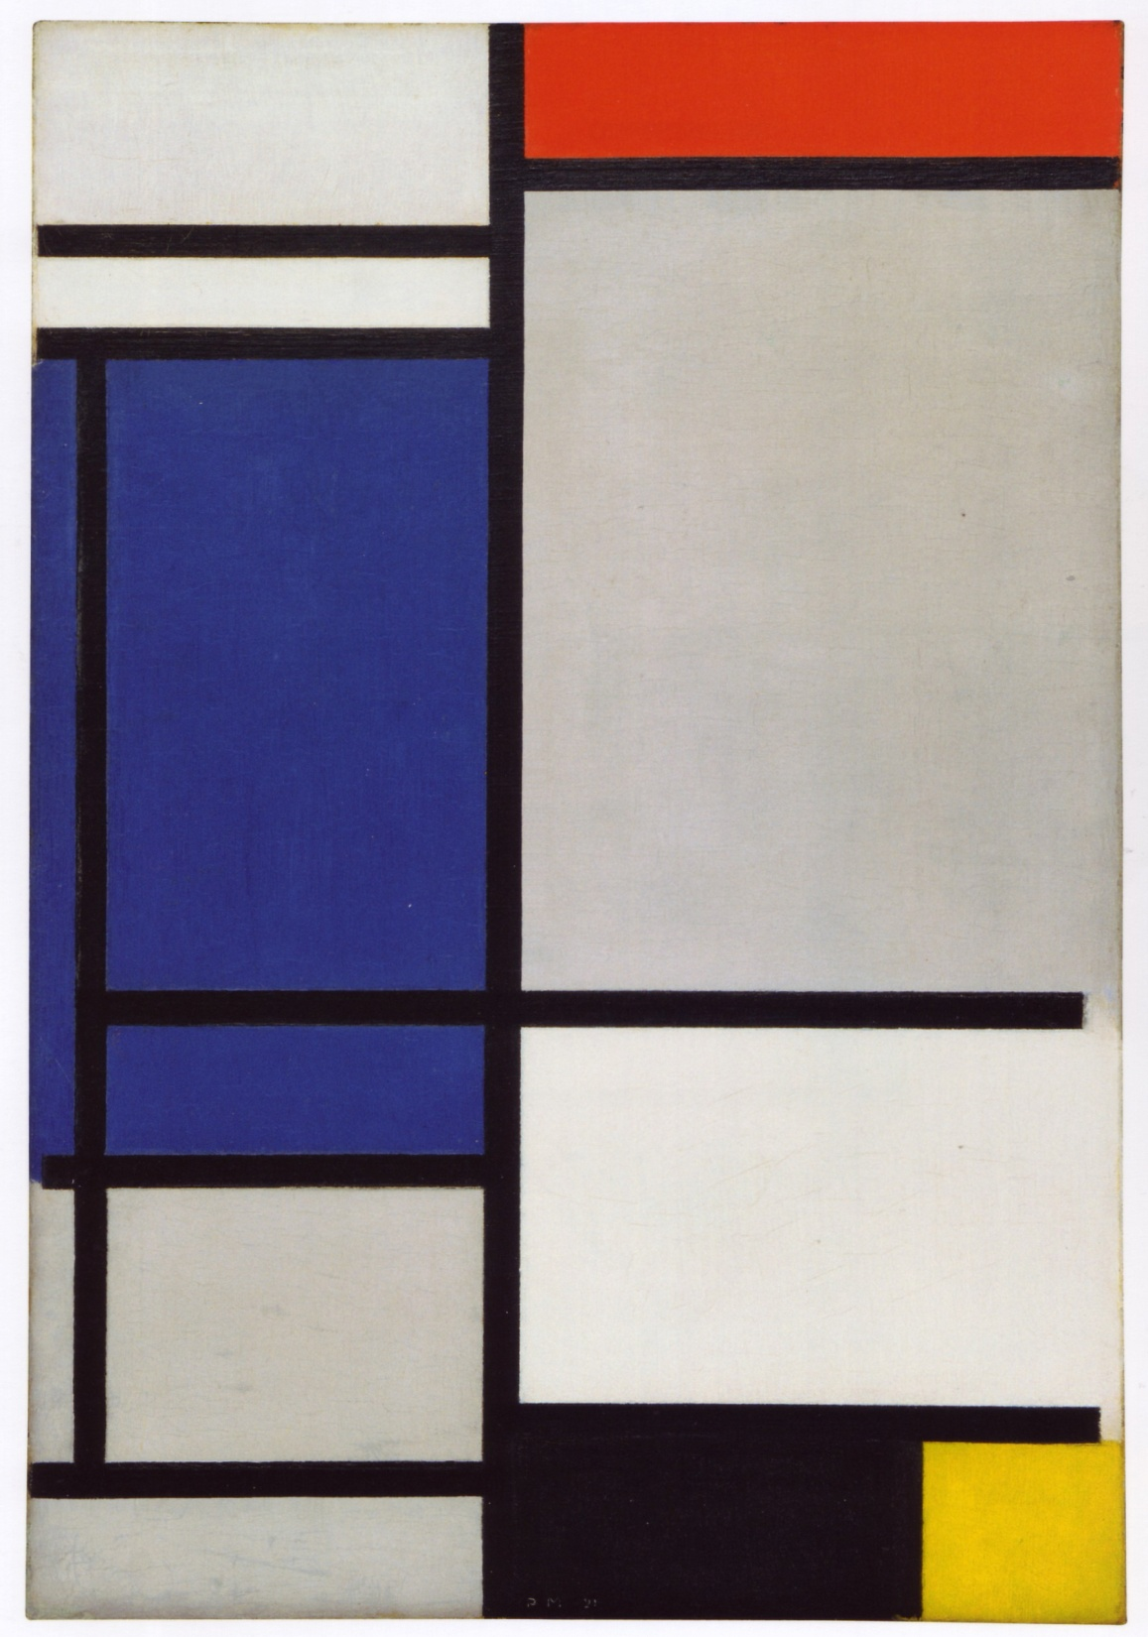
Mondrijan, Kompozicija sa crvenom, plavom, crnom, žutom i sivom,
1921, ulje na platnu, 76 x 52.4 cm
MoMA
Ne treba zaboraviti da Mondrijan nije došao do konačnog rešenja samo putem teorijskih spekulacija - njegovo slikarstvo se od početaka neumorno kretalo ka patternu apstrakne simplifikacije zasnovane na pravougaoniku površine slike

Slide 29
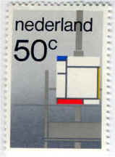
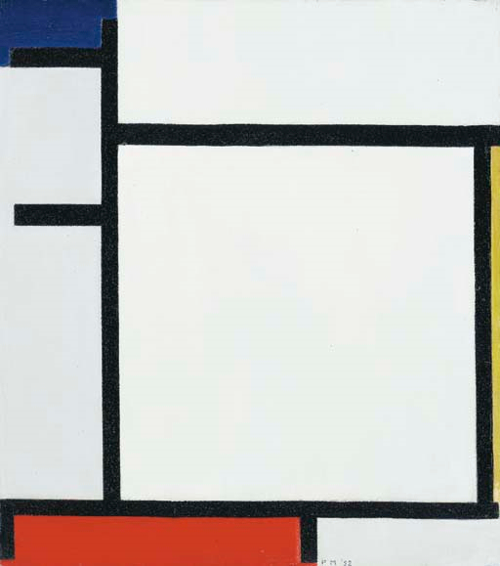
Mondrijan, Kompozicija sa plavom, žutom, crvenom i sivom, 1922 ulje na platnu, 38x34.8 cm
1983. Holandija je izdala dve poštanske marke komemorativne marke

Slide 30
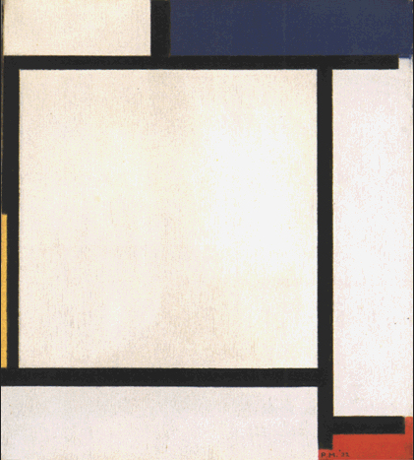
Mondrijan, Kompozicija sa plavom, crnom, žutom i crvenom, 1922 ulje na platnu, 39x34.7 cm
Privatna kolekcija
Mondrijan je uvek, to se mora naglasiti, putem “ravnoteže suprotnosti” i „dinamičke ravnoteže” (koncept koji formuliše i razvija 30-ih) težio izrazu jedinstva koje je moglo da bude izraz višeg mističnog jedinstva koje je osećao u ljudima i univerzumu.
To je bio njegov konačan cilj, a ne stvaranje apstraktne strukture kroz eliminaciju prepoznatljivog predmeta

Slide 31
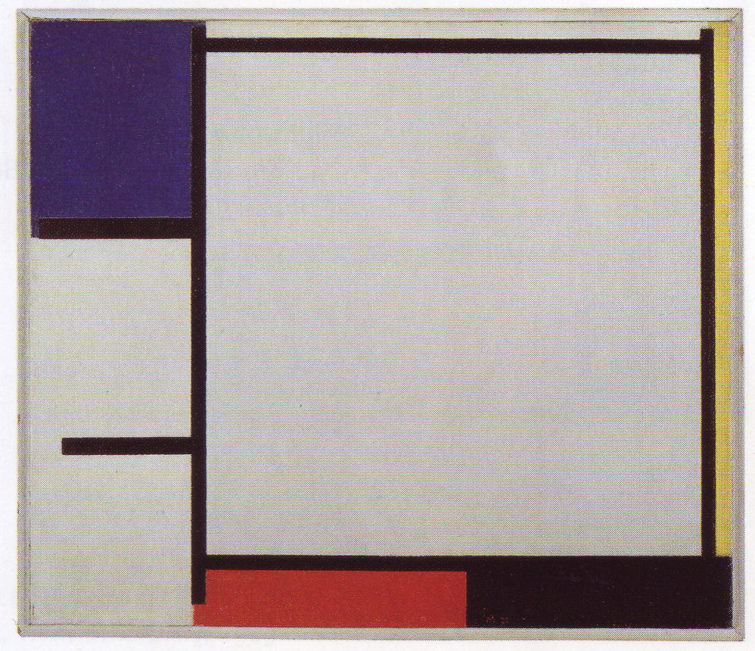
Mondrijan, Kompozicija sa plavom, žutom, crvenom, crnom i sivom, 1922, ulje na platnu, 42x50cm, Stedelijk

Slide 32
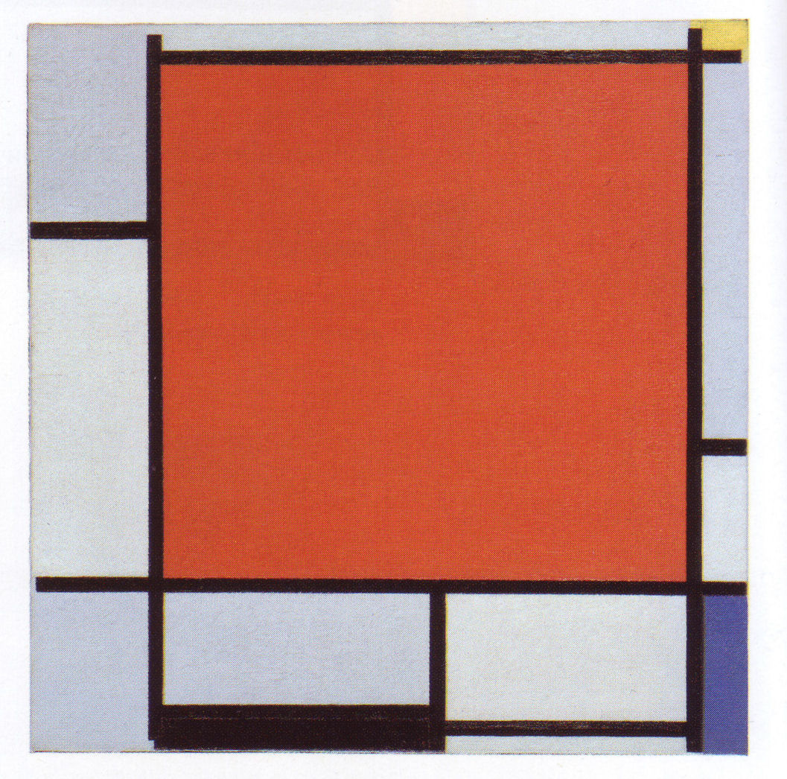
Mondrijan, Kompozicija sa velikom crvenom plohom, plavičasto sivom, žutom, crnom i plavom, 1922, ulje na platnu, 54x53.5 cm
priv.kol.

Slide 33
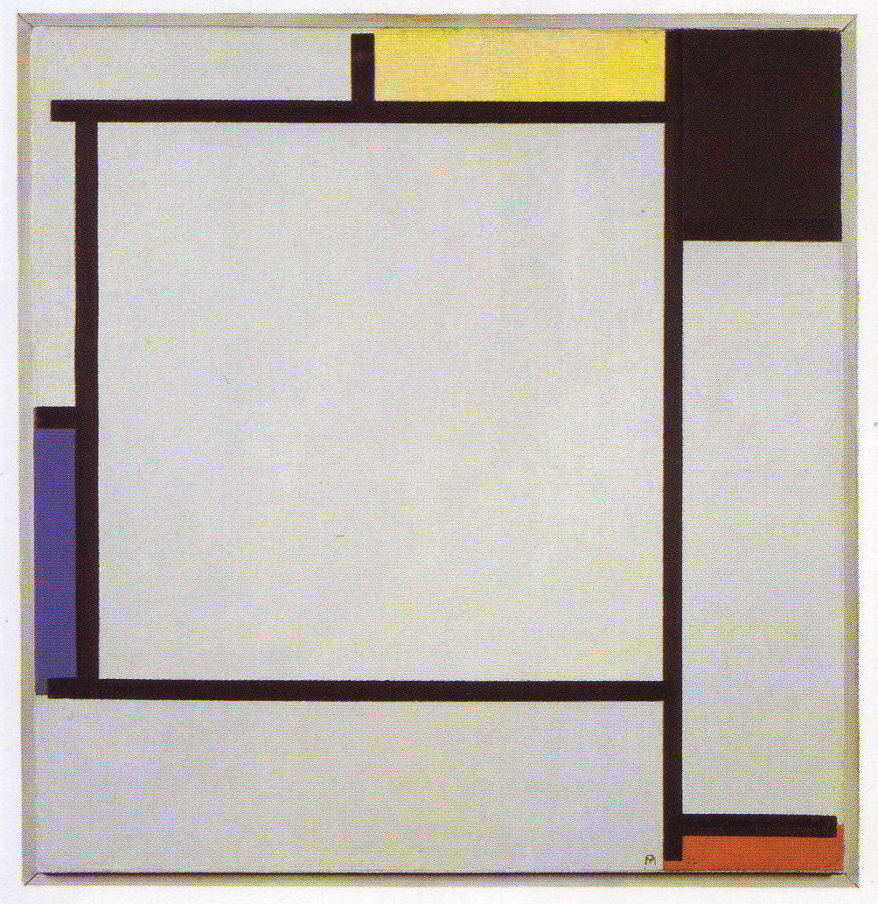
Mondrijan, Slika 2 sa žutom, crnom, plavom, crvenom i sivom, 1922, ulje na platnu, 55.6x53.4 cm
Guggenheim, New York,
videti na: https://www.guggenheim.org/artwork/3013

Slide 34
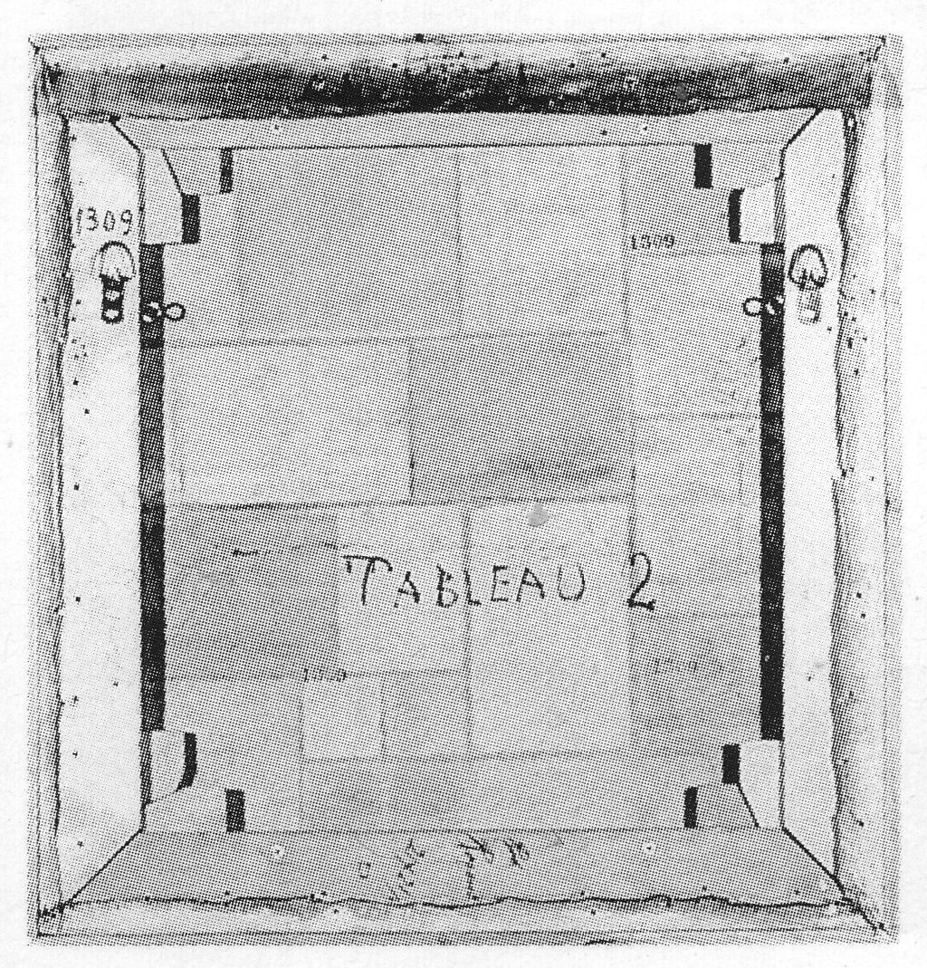
Mondijan, nedovršena Kompozicija, 1920(?) (Verso slike Slika 2 sa žutom, crnom, plavom, crvenom i sivom, 1922)

Slide 35
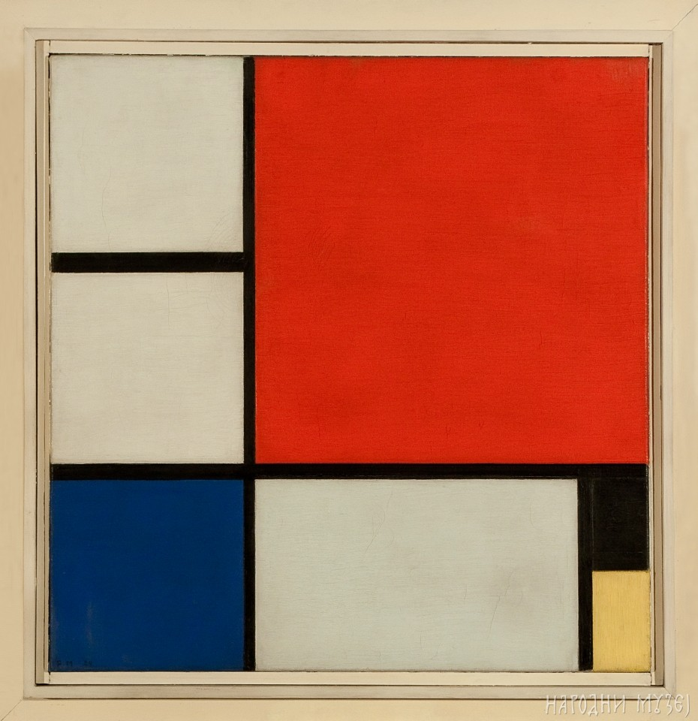
Mondrijan, Kompozicija II, 1929, Narodni muzej, Beograd
“Umetnost je jedino zamena onda kada nedostaje lepota života. Nestaće u proporciji, kada život postigne ravnotežu.” Pit Mondrian

Slide 36
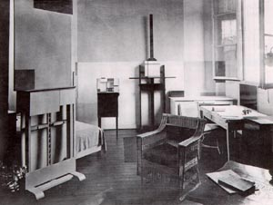
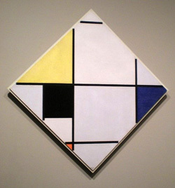
Mondrijan, Romboidna kompozicija sa žutom, crnom, crnom, plavom, crvenom i sivom, 1921, Art Institute of Chicago

Slide 37
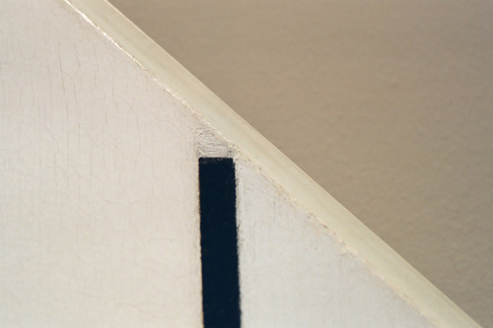
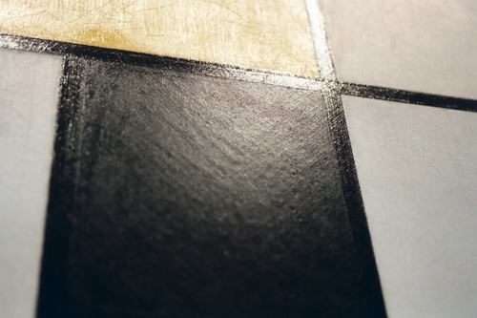
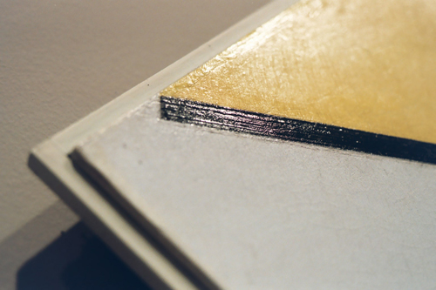

Slide 39
